Slide 1
Psicoestadistica (B) Universidad Siglo 21
Dr. Mauricio Zalazar
mauricio.zalazar@ues21.edu.ar

Slide 2

Elegante, sofisticado, adinerado, y exitoso…
así es Brad Pitt, yo soy su profesor Mauricio (es lo que hay).
Licenciado y Doctor en Psicología, Maestrando en Neurociencias
Docente e investigador
Psicoterapeuta Clínico (Cognitivo Conductual, MP: 12065).

Slide 3

Cursado
Viernes (13 a 15 hs)
¿Asistencia?
Nota de Proceso: compuesta por 3 de 4 TPs aprobados con calificación de 5 o más + 3 de 4 APIs aprobadas con nota de 5 o más + actividad práctica propuesta por el docente con una calificación de 5 o más.
Parciales: 2 parciales aprobados con nota 5 o más

Slide 4

Contenidos
Módulo 1: Fundamentos epistemológicos y metodológicos de la medición en el comportamiento humano
1.1. La Problemática de la Medición en Psicología. Concepto de Medición. Los símbolos numéricos y su empleo en la medición. Variables y Niveles de Medición. Escalas Nominales. Escalas Ordinales. Escalas Intervalares. Escalas proporcionales.
1.2. El uso de estadística en Psicología. Áreas de la Estadística.
1.3. Estadística descriptiva e Inferencial en psicología: Ejemplos y Aplicaciones.
Módulo 2: Estadística descriptiva
2.1. Organización de Datos: Análisis de Frecuencia y Representaciones Gráficas. Expresión Resumida de la Información. Medidas de Posición. Medidas de Dispersión. Medidas de Distribución. Relaciones entre variables: coeficientes de asociación y correlación.
2.2. Aplicaciones con Software Estadístico

Slide 5
Contenidos
Módulo 3: Estadística inferencial
3.1. Bases Probabilísticas para la inferencia estadística. Técnicas de Muestreo. Estimación de Parámetros. Prueba de hipótesis. Comparación entre Grupos. Comparación entre dos grupos: prueba T para muestras independientes y relacionadas. Comparación para más de dos grupos: Análisis de Varianza. Estadística paramétrica y no paramétrica.
Módulo 4: Aplicaciones estadísticas
4.1. Aplicaciones con Software Estadístico

Slide 6
¿Es posible realizar mediciones?
¿Para qué las realizamos?
¿Son exactas?

Slide 7
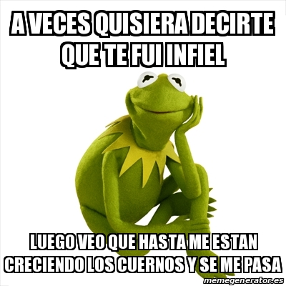
Infidelidad

Slide 8

He tenido sexo con otra(s) persona(s) además de mi pareja

Slide 9
He tenido aventuras amorosas

Slide 10
He deseado besar a otra(s) persona(s) además de mi pareja

Slide 11
He coqueteado con otra(s) persona(s) además de mi pareja

Slide 12
He deseado abrazar apasionadamente a otra(s) persona(s) además de mi pareja

Slide 13
Implica la violación o trasgresión a un pacto implícito o explícito de exclusividad en la pareja (Pittman, 1989).
La conducta romántica y sexual que se da fuera de una relación convenida de pareja entre miembros casados o no y que cohabitan o no, y quienes tienen una expectativa de mantener una relación formal con exclusividad sexual en sus relaciones iniciales (Afifi, Falato & Weiner, 2001).
Hecho de engañar al cónyuge, violando una cláusula del contrato inicial, pues la infidelidad tiene que ver con el sentido de propiedad que varía según la cultura (Williamson, 1977).
Infidelidad sexual ≠ Infidelidad emocional
Definición Teórica

Slide 14
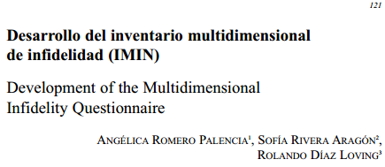
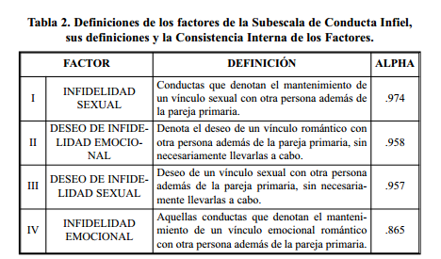
Conducta Infiel

Slide 15


Medición y… ¿psicología?
Comparar una cantidad con su respectiva unidad, con el fin de averiguar cuántas veces la segunda está contenida en la primera (RAE).
La asignación de números a objetos o fenómenos, de acuerdo a ciertas reglas. Stevens.
Observación de propiedades cuantitativas, tales como frecuencias o concentraciones (Bunge y Ardila, 2002).
¿Inteligencia?
¿Motivación?
¿Memoria?
¿Autoeficacia?

Slide 16

¿Es posible medir en Psicología?

Slide 17
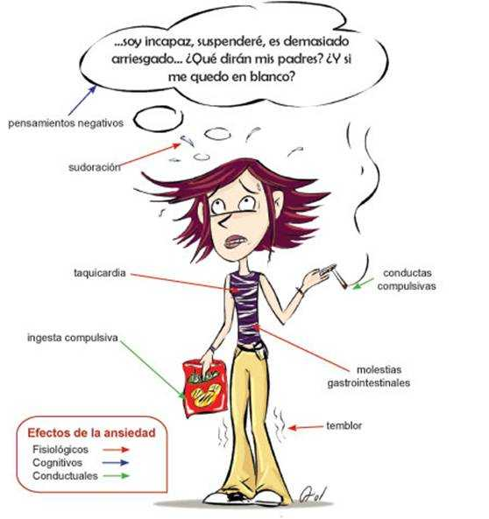
Medición directa vs. indirecta
Directas: mediante percepción o captación directa de atributos observables.
Indirectas: ocurre con conceptos que no tienen un referente empírico inmediato (constructos). Se deben buscar procedimientos que permitan una medición indirecta mediante manifestaciones externas, empíricas y observables (indicadores operacionales)

Slide 18

¿Vale la pena medir atributos psicológicos?

Slide 19
Objetividad:
permite disminuir las conjeturas de la observación subjetiva y facilita la replicabilidad.
Comunicación:
al disponer de medidas estandarizadas se facilita la comunicación y precisión de los datos ya que pueden ser reportados con mayor detalle que los juicios personales
Matematización:
La posibilidad de abstraer y representar mediante símbolos numéricos, permite realizar análisis lógico-matemáticos sobre los valores numéricos y obtener nueva información sobre los datos observados.
Eficiencia:
Si bien el desarrollo de un buen instrumento estandarizado demanda mucho tiempo y esfuerzo, las evaluaciones mediante pruebas estandarizadas son más económicas en tiempo y dinero que las evaluaciones subjetivas.
Ventajas de medir

